Slide 1

Flight Logging System
Open-Source Flugerfassungssystem für Segel- und Motorflug
mit Anbindung an Proffix

Slide 2
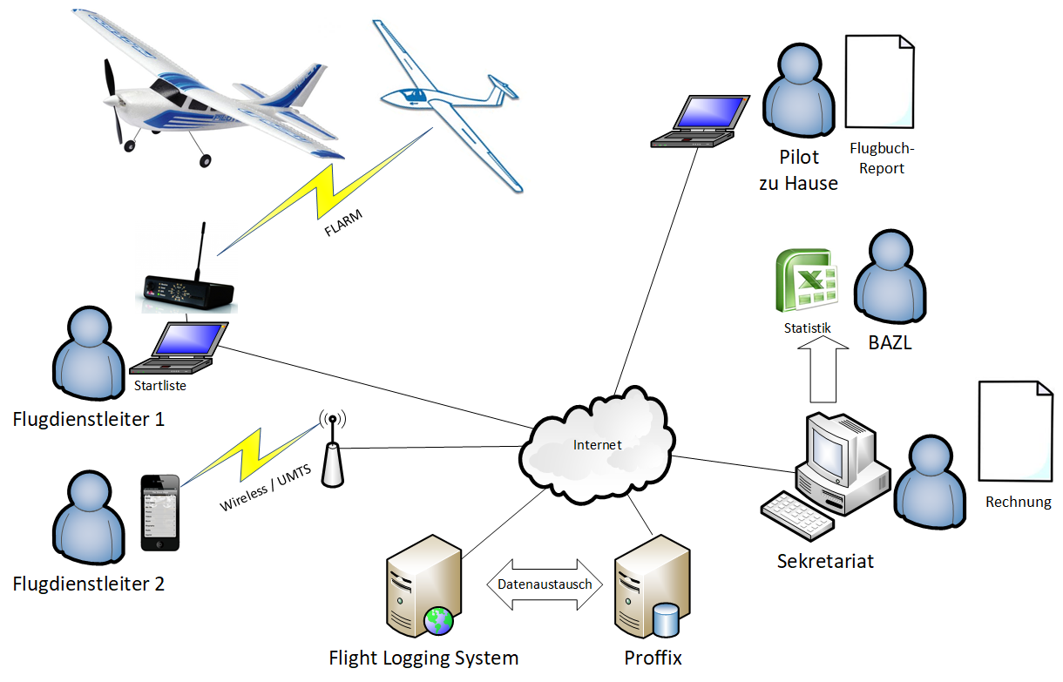
Übersicht

Slide 3
Keynotes
Einfache Bedienung
Hohe Akzeptanz
Effiziente Erfassung
Offene Schnittstellen
Geeignet für Mobilgeräte
Bereits seit 2014 im Einsatz

Slide 4
Funktionen
Übersichtliches Dashboard
Schnelle und einfache Flugerfassung
Einsatzplanung und Flugzeugreservationen
Eigene Flugarten mit Bedingungen
Regelbasierte Verrechnung der Flüge
Verrechnungs-Export für Proffix
Automatische Email-Benachrichtigungen
Rollenbasierte Berechtigungen
Mandantenfähiges System

Slide 5
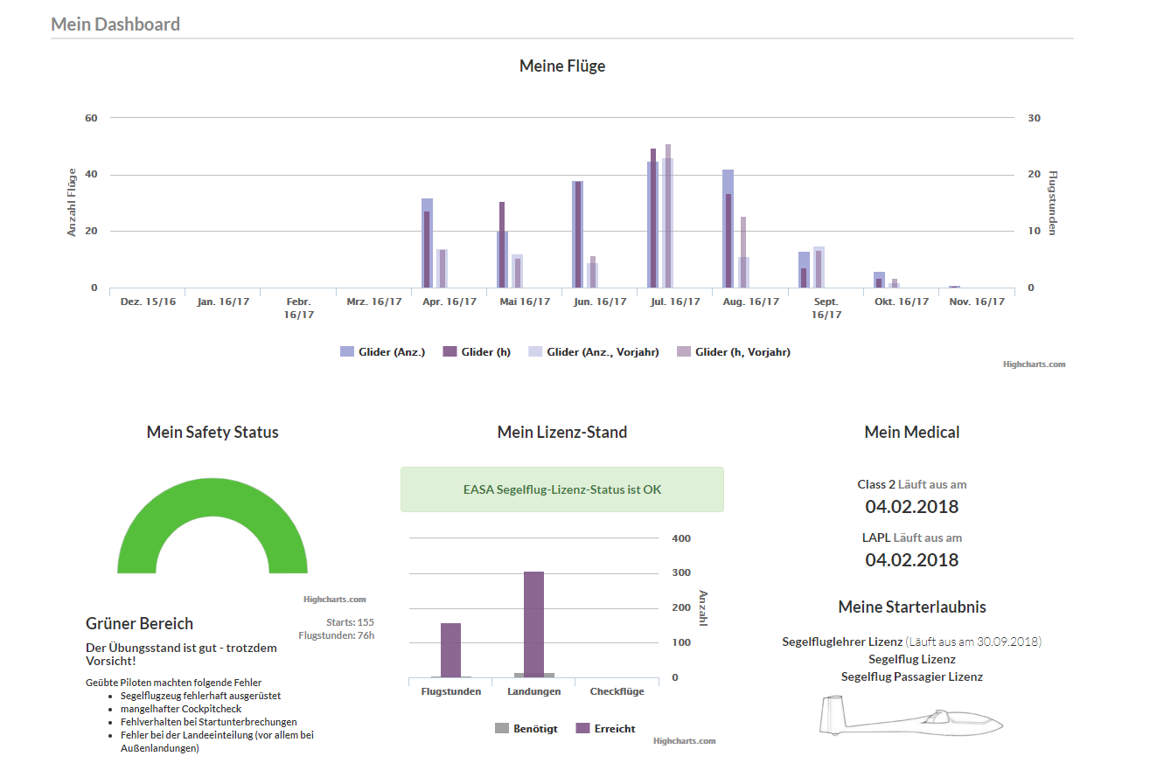
Dashboard

Slide 6
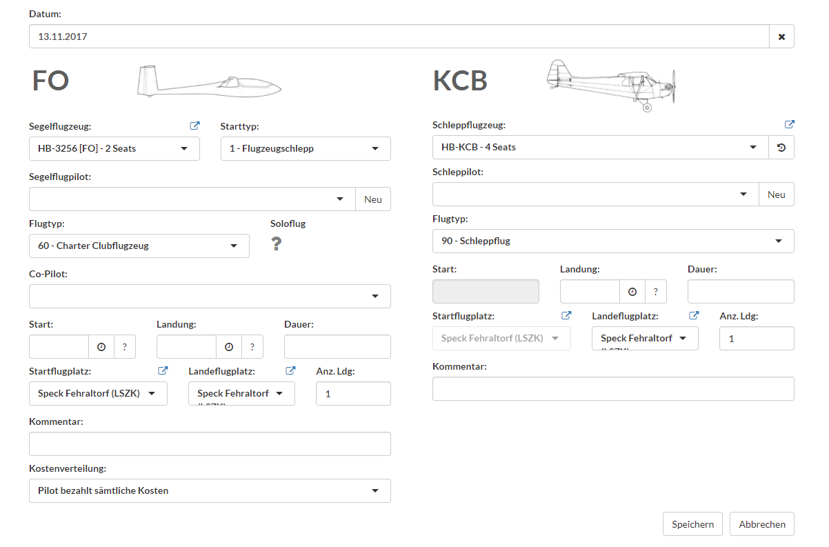
Flugerfassung

Slide 7
Autom. Email-Benachrichtigungen

Slide 8
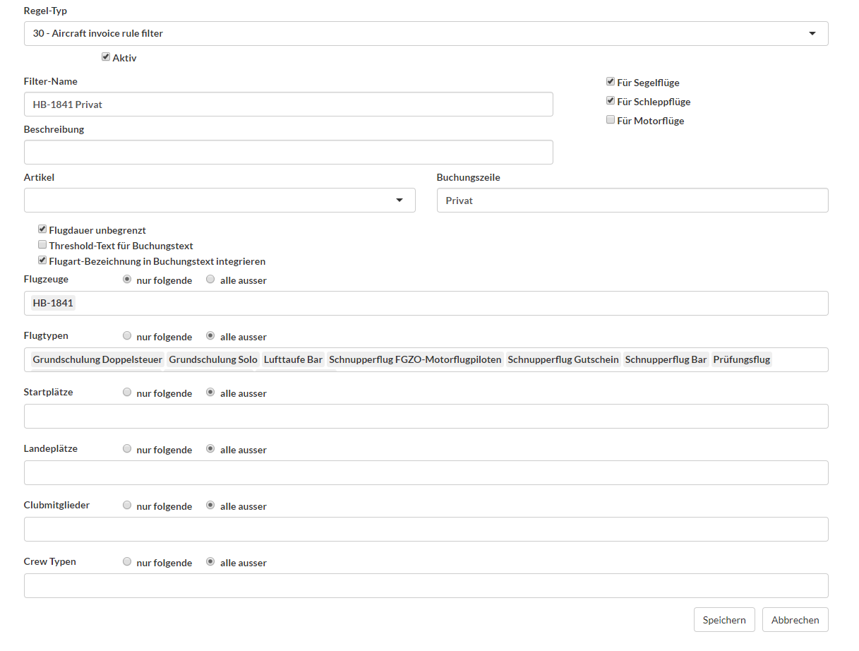
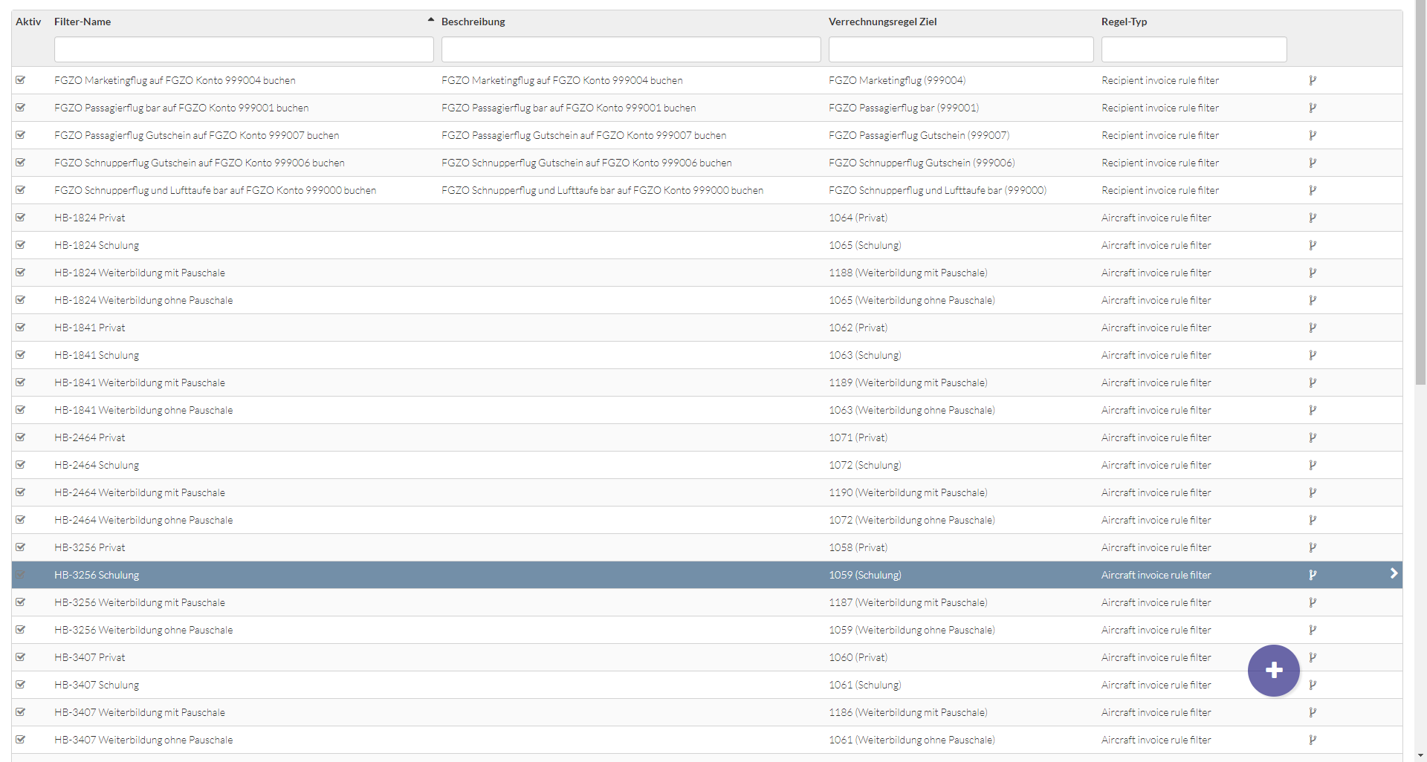
Regelbasierte Verrechnung

Slide 9
Zukünftige Funktionen
FLARM / OGN Integration
Weitere Reports und Statistiken
Flugzeug-Maintenance
Weitere Schnittstellen
Und noch vieles mehr…

Slide 10
Produkt-Infos FLS
Open-Source Projekt auf github.com
Server-Technologien:
C# .NET 4.0
Entity Framework 6.1.3 mit MS SQL Datenbank
WebApi 2.0
Identity Framework mit OAuth
Web-Client:
AngularJS
Responsive Design
FLS wird bei cITius AG gehostet

Slide 11
Kontakt und weitere Infos
Projekt: https://github.com/flightlog/
Kontakte:
Patrick Schuler (FGZO)
Armin Stutz (SGN)
Email: fls@glider-fls.ch
Gesucht werden auch Open-Source-Entwickler für die Weiterentwicklung!

